Slide 1
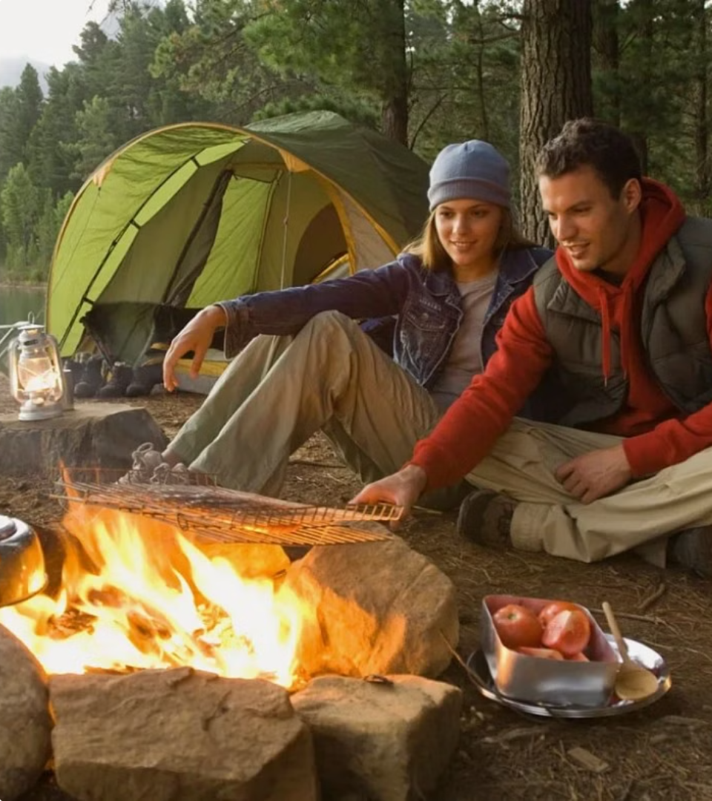
newUROKI.net
Безопасные действия при автономном существовании в природной среде
Автономное существование в природной среде - это выживание в условиях, где нет доступа к цивилизации. Это может быть связано с неожиданным попаданием в экстремальные ситуации или с сознательным выбором такого образа жизни. В любом случае, важно знать, как действовать в подобных условиях, чтобы обеспечить свою безопасность и выжить.
Презентация для урока ОБЗР в 9 классе по теме: «Безопасные действия при автономном существовании в природной среде»
«Новые УРОКИ» newUROKI.net
Всё для учителя – всё бесплатно!

Slide 2
newUROKI.net
Введение в тему «Безопасные действия при автономном существовании в природной среде»
1
Знания и навыки
2
Подготовка и планирование
3
Сохранение спокойствия
В основе безопасного автономного существования лежит знание основ выживания, включая умение развести огонь, найти пищу и воду, построить укрытие и ориентироваться на местности.
Важно также заранее подготовиться к возможным ситуациям, составив план действий и собрав необходимый инвентарь.
В экстремальных условиях важно сохранять спокойствие и трезво оценивать ситуацию. Паника и страх могут привести к неверным решениям и осложнить выживание.

Slide 3
newUROKI.net
Особенности и опасности автономных условий
Погода
Дикая природа
Ресурсы
Нестабильная погода - один из главных вызовов автономного существования. Могут возникнуть внезапные изменения температуры, сильный ветер, ливни и даже снежные бури.
Животный мир может стать как источником пищи, так и опасностью. Важно уметь различать съедобные и ядовитые растения, а также избегать столкновений с дикими животными.
Ограниченный доступ к воде, пище и медикаментам - это серьёзная проблема. Необходимо знать, как добыть воду, найти съедобные растения и оказывать себе первую помощь в экстренных ситуациях.

Slide 4
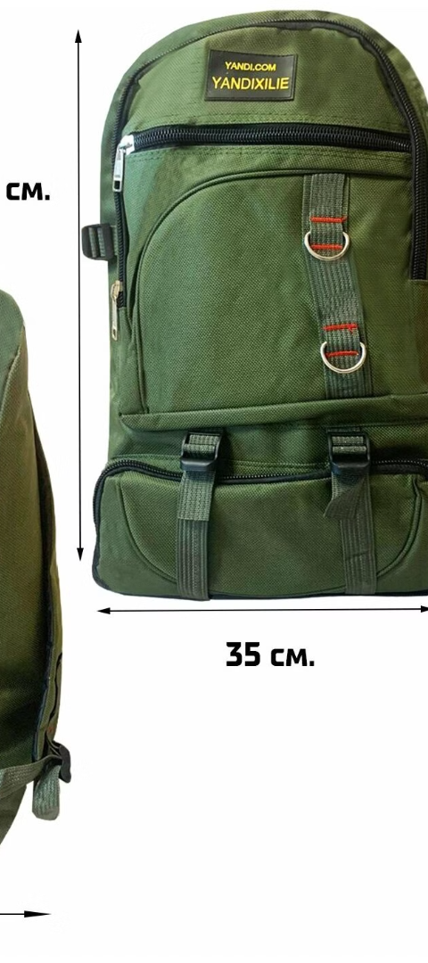
newUROKI.net
Правила подготовки к автономному пребыванию в природной среде
1
Снаряжение
Соберите необходимый инвентарь, включая нож, топор, компас, карту, аптечку, набор для разведения огня, непромокаемую одежду, спальный мешок и провизию.
2
Обучение
Пройдите курс по основам выживания, где вы научитесь разводить огонь, строить укрытия, ориентироваться на местности и добывать пищу и воду.
3
Планирование маршрута
Составьте план маршрута, учитывая особенности местности, погодные условия и наличие ресурсов. Сообщите близким о своих планах и предполагаемом времени возвращения.
4
Проверка состояния здоровья
Проконсультируйтесь с врачом перед походом, чтобы убедиться, что вы здоровы и готовы к физическим нагрузкам.

Slide 5
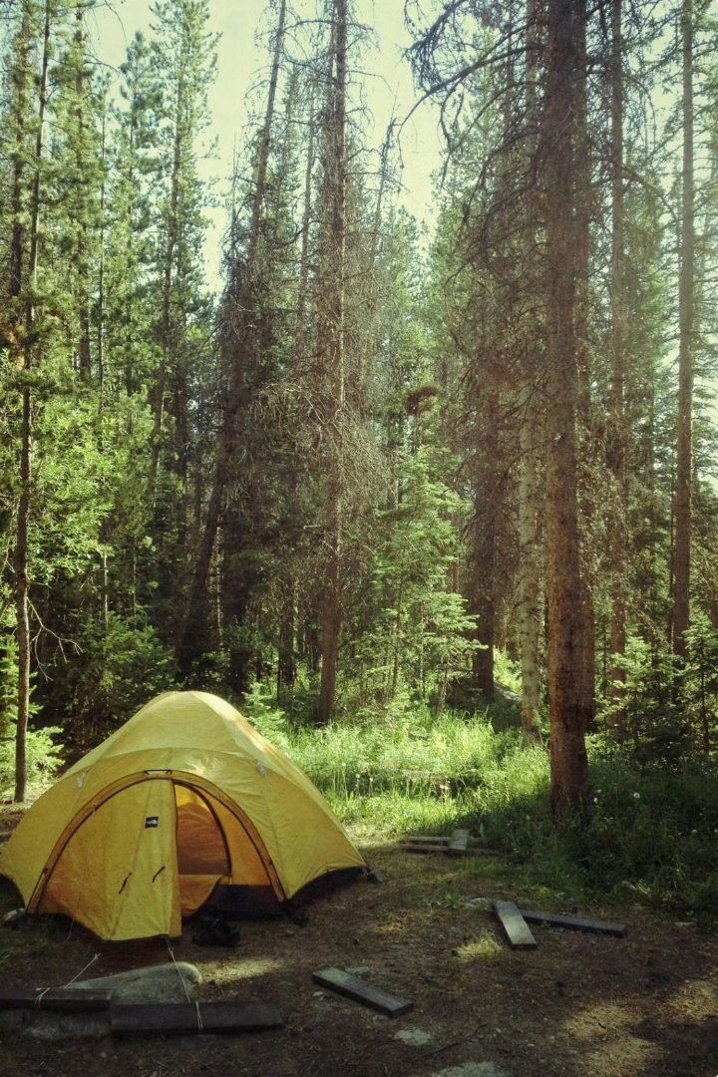
newUROKI.net
Порядок действий при автономном пребывании в природной среде
Поиск укрытия
Найдите безопасное место для ночлега, защищенное от ветра и дождя. Постройте укрытие или используйте естественные убежища, например, пещеры или густые заросли.
Разведение огня
Разведите костер, чтобы согреться, приготовить пищу и сигнализировать о своем местонахождении.
Поиск пищи и воды
Найдите источник питьевой воды и съедобные растения.
Сохранение сил
Избегайте лишних физических нагрузок и экономите энергию.

Slide 6
newUROKI.net
Правила ориентирования на местности
Способ
Описание
Компас
Используйте компас для определения направлений.
Звезды
Ориентируйтесь по Полярной звезде, которая всегда находится на севере.
Солнце
В полдень солнце находится на юге (в северном полушарии).
Природные ориентиры
Используйте деревья, которые обычно растут в определенном направлении.

Slide 7
newUROKI.net
Способы подачи сигналов бедствия
Костер
Зеркало
Разведите большой костер, чтобы сигнализировать о своем местонахождении.
Используйте зеркало для отражения солнечного света, чтобы подать сигнал бедствия.
Сигнальные ракеты
Радиостанция
Запустите сигнальные ракеты, чтобы привлечь внимание с воздуха.
Используйте радиостанцию для связи с помощью кода SOS или позывных.

